Slide 1
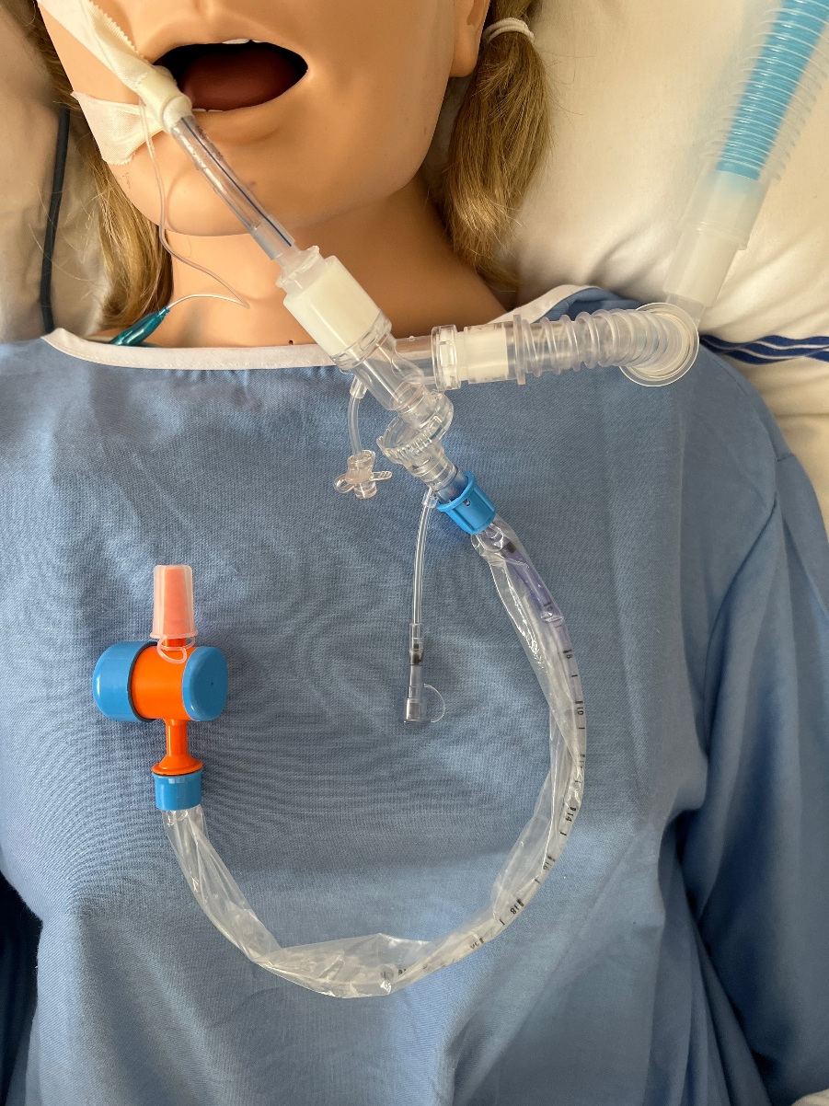
ODSÁVÁNÍ Z DOLNÍCH CEST DÝCHACÍCH – UZAVŘENÝ ODSÁVACÍ SYSTÉM
Odsávání dýchacích cest (DC) je činnost, při které dochází k aspiraci sekretu z horních nebo dolních cest dýchacích za pomoci otevřeného nebo uzavřeného odsávacího systému.
Kompetence k výkonu – všeobecná sestra se specializovanou způsobilostí (sestra pro intenzivní péči) dle vyhlášky č. 55/2011 Sb., o činnostech zdravotnických pracovníků a jiných odborných pracovníků, ve znění pozdějších předpisů.
Indikace
nahromadění sekretů v DC nebo viditelný sekret v kanyle
dechové fenomény (chrčení, bublání, kašlání, vymizení zvuků)
desaturace nebo jiné změny vitálních funkcí
zvýšená dechová práce
náhlý vzestup tlaku v DC
změny dechového objemu (VT), rychlosti proudění vzduchu
prevence ventilátorové pneumonie
udržení průchodnosti DC (prevence obstrukce orotracheální kanyly/tracheostomické kanyly)
změny parametrů acidobazické rovnováhy
odběr biologického materiálu (sputum)
Kontraindikace
neexistují absolutní kontraindikace
Frekvence odsávání
dle potřeby pacienta
odsávání min. po 6-8 hodinách (zjistit stav zahlenění, redukce biofilmu, prevence obstrukce kanyly)
Délka odsávání
odsávání se provádí šetrně po dobu maximálně 10 sekund
postup lze opakovat po uplynutí alespoň 2 dechových cyklů pacienta (prevence zhoršení oxygenace)
Postup Před výkonem
Sestra:
připraví pomůcky a odsávačku – kontrola funkčnosti + optimální podtlak (80-120 mmHg)
provede hygienickou dezinfekci rukou (HDR) a použije OOPP
iniciální dotek
vysvětlí pacientovi průběh výkonu (pacienta při vědomí požádá o spolupráci)
semirekumbentní poloha, pokud není kontraindikována
změří tlak v obturační manžetě manometrem (20-25 mmHg, 27-32 cm H₂O)
odsaje sekret z dutiny ústní odsávacím katetrem a ze subglotického prostoru 10 ml nebo 20 ml stříkačkou (voleno dle množství sekretu), před odsátím ze subglotického prostoru provede dezinfekci portu dezinfekčními ubrousky
provede HDR a výměnu rukavic
zkontroluje dýchání pacienta fonendoskopem (množství zahlenění a indikace k odsání)
při riziku desaturace v průběhu odsávání provede preoxygenaci (dle indikace lékaře)
Průběh výkonu
odjistí zámek na odsávacím setu (v místě spoje s kanylou)
napojí odsávačku na Trach Care
odjistí zámek na odsávacím setu (v místě spoje odsávací hadice a Trach Care)
fixuje kanylu proti pohybu a systému proti odpojení
zavede odsávací katetr šetrně do místa pružného odporu – oblast cariny (neodsává při zavádění)
následně odsávací katetr povysune o 1 cm
odsává přerušovaně pomocí stop ventilu a během sání katétr vytahuje krouživým pohybem
monitoruje pacienta
sleduje vzhled a množství sputa
komunikuje s pacientem
Po výkonu
uzavře zámek na odsávacím setu (blíže ke kanyle)
propláchne Trach Care 10 ml stříkačkou za pomocí kontinuálního odsávání odsávačkou
propláchne odsávací hadici odsávačky připraveným dezinfekčním roztokem a uloží dle zvyklosti oddělení
sleduje stav pacienta a dalších monitorovaných parametrů
provede HDR a výměnu rukavic
zkontroluje dýchání fonendoskopem
kontrolu tlaku manometrem v obturační manžetě neprovádí po výkonu rutinně (pouze v indikovaných případech např. obtížné odsávání, pohyb kanyly, úporný kašel pacienta a jiné)
pokud bude provádět další úkony, provede HDR a výměnu rukavic
zaznamená výkon do dokumentace
Pomůcky
OOPP (zástěra, brýle/štít, čepice, ústenka, rukavice)
dezinfekce na ruce
funkční odsávačka
odsávací set Trach Care
sterilní stříkačka se sterilním fyziologickým roztokem pro proplach uzavřeného systému
10 ml – 20 ml stříkačka na odsávání subglotického prostoru
fonendoskop
manometr
dezinfekční roztok na proplach odsávacího systému
desinfekční ubrousky (pro desinfekci portu)
emitní miska
zkumavka na případný odběr vzorku
Komplikace
laryngospasmus
nauzea, vomitus, aspirace
poranění cest dýchacích
krvácení z cest dýchacích
desaturace
změny vitálních funkcí
atelektázy
dekanylace, extubace
hypoxemie, hypertenze
zvýšení nitrolebního tlaku
vyvolání arytmií
infekce cest dýchacích
Obr. 1 Odsávací set Trach Care
Použité zdroje:
SUKOVÁ, O., KNECHTOVÁ Z. Ošetřovatelské postupy v intenzivní péči: respirační systém. 1. vydání. Brno: Masarykova univerzita, 2018. 87 s. ISBN 978-80-210-9094-1
Fotodokumentace:
z archivu pracovní skupiny autorů
Editace a odborná konzultace: Beharková Natália, Pešáková Edita, Mica Patrik, Hartmanová Markéta
Příprava studijního materiálu vznikla v rámci předmětu MIED021p Edukace v práci sestry v intenzivní péči – přednáška, 2023 pracovní skupina: Gaidos Debora, Kadubcová Marie, Rybnikářová Veronika, Škollová Barbora

